Slide 1

例
必攻試題
1
2
3
4

Slide 2

例
北
南
銀行
花圃
商場
屋邨
東北
如果銀行在花圃的南方，屋邨在銀行的哪一方？
答
根據「銀行在花圃的南方」確定北方的位置。
屋邨在銀行的東北方。

Slide 3
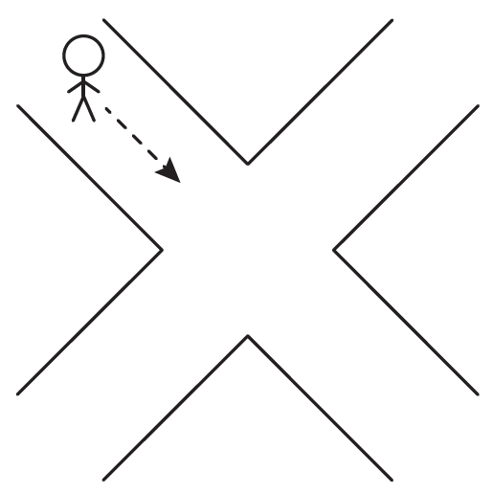
1.
左
東南
文詩
東
右
北
南
西
西南
轉向文詩的左邊。
上圖中，文詩正沿路向西南方走。當她到達分岔路口時，轉左繼續步行，她跟着向哪個方向走？
(2021年題型)
A. 東 B. 北
C. 西北 D. 東南
D

Slide 4
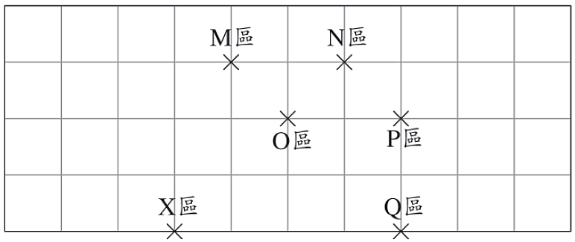
2.
東北
東
北
南
西
M區在O區的東北方，哪個區在P區的西方？
A. N區 B. Q區
C. O區 D. X區
(2023年、2021年題型)
B

Slide 5
3.
海婷家在圖書館的北方500米，街市在圖書館的東方500米，海婷家在街市的哪一方？
(2020年題型)
A. 東 B. 北
C. 西北 D. 東南
C
海婷家
西北
500米
北
街市
西
東
圖書館
500米
南

Slide 6
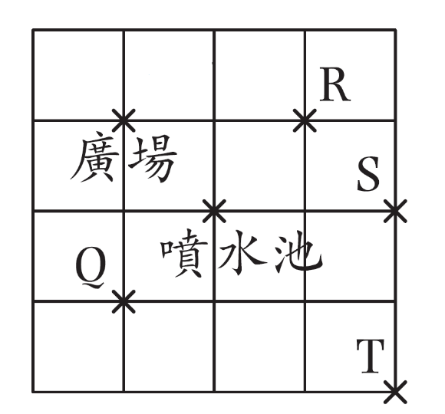
4.
N
N
東
南
西
永亮當時在Q點。
西北
永亮想去廣場放風箏。行了一段時間後，測得噴水池在他的東南方，永亮當時在地圖中的哪一個位置？
(2017年題型)
永亮在噴水池的西北方。
A. Q B. R
C. S D. T
A

Slide 7
本特訓完

